Slide 1
СВОЯ ИГРА
ЗНАЕШЬ ЛИ ТЫ ПДД?
ГОУ СОШ №20
Ромащенко У.В.

Slide 2
ПЕРВЫЙ РАУНД

Slide 3
СВЕТОФОР
10 | 20 | 30 | 40
ДОРОГА
10 | 20 | 30 | 40
ЗНАКИ
10 | 20 | 30 | 40

Slide 4
ФИЗКУЛЬТМИНУТКА

Slide 5
ВТОРОЙ РАУНД

Slide 6
Помощники
20 | 40 | 60 | 80
Транспорт
20 | 40 | 60 | 80
Действия на дороге
20 | 40 | 60 | 80

Slide 7
ФИНАЛ

Slide 8
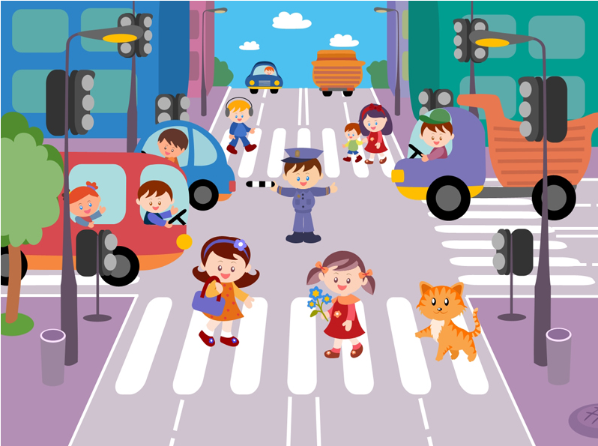
На что должны обращать внимание эти пешеходы при переходе?

Slide 9
СОБЛЮДАЙТЕ ПРАВИЛА ДОРОЖНОГО ДВИЖЕНИЯ!!!

Slide 10
Светофор -10
В каком порядке сверху вниз расположены сигналы светофора?

Slide 11
Светофор -20
Чьи сигналы должны выполнять транспорт и пешеходы, если на перекрёстке работают одновременно светофор и регулировщик?

Slide 12
Светофор -30
В чем отличие автомобильного светофора от пешеходного?

Slide 13
Светофор -40
Для чего некоторые светофоры снабжены звуковым сигналом?

Slide 14
Дорога-10
Как называют людей, идущих по улице?

Slide 15
Дорога-20
Как называется место, где пересекаются улицы или дороги?

Slide 16
Дорога-30
На какие части делится дорога?

Slide 17
Дорога-40
Как называется событие, возникшее в процессе движения по дороге транспортного средства и с его участием, при котором погибли или ранены люди, повреждены транспортные средства, сооружения, грузы либо причинен иной материальный ущерб?

Slide 18
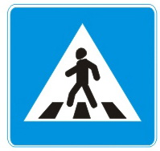
Знаки -10
Что обозначает этот знак?

Slide 19
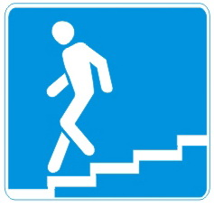
Знаки -20
Что обозначает этот знак?

Slide 20
Знаки -30
Шли из школы мы домой,
Видим – знак на мостовой:
Круг, внутри велосипед,
Ничего другого нет.

Slide 21
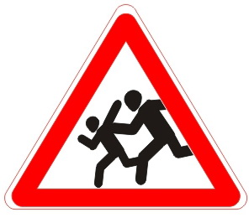
Знаки -40
Где устанавливается этот знак?

Slide 22
Помощники-20
По обочине дороги Как солдатики стоят Все мы с вами выполняем, Что нам они велят.

Slide 23
Помощники-40
Устройство, чаще в виде бруса на оси, перекрывающее движение транспорта и пешеходов обычно через железнодорожный переезд.

Slide 24
Помощники-60
Посмотри, силач какой На ходу одной рукой Останавливать привык Пятитонный грузовик.

Slide 25
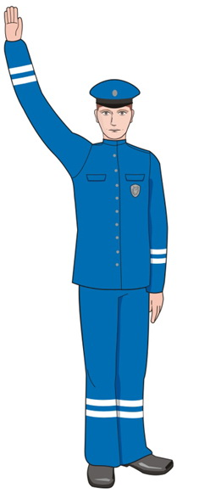
Помощники-80
Что означает этот сигнал регулировщика?

Slide 26
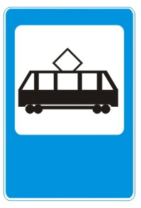
Транспорт-20
Что обозначает этот знак?

Slide 27
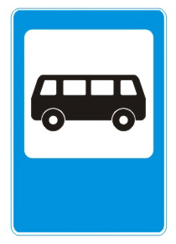
Транспорт-40
Что обозначает этот знак?

Slide 28
Транспорт-60
С какого возраста разрешается управлять велосипедом при движении по дороге?

Slide 29
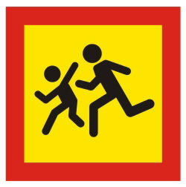
Транспорт-80
Что обозначает этот знак?

Slide 30
Действия на дороге-20
Как называется часть проезжей части, предназначенная для пешеходов?

Slide 31
Действия на дороге-40
По какой стороне проезжей части должны идти пешеходы, двигаясь по её обочине?

Slide 32
Действия на дороге-60
Как должен поступить пешеход, если он не успел закончить переход дороги?

Slide 33
Действия на дороге-80
Как должен поступить пешеход, собирающийся перейти дорогу, если по ней мчится машина со спецсигналами?

